Slide 1
স্বাগতম

Slide 2
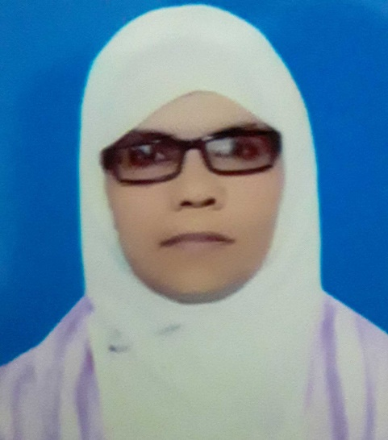
উপস্থাপনায়
আছমা বেগম
সহকারী শিক্ষক
বাটখোলা সরকারি প্রাথমিক বিদ্যালয়
রায়পুরা নরসিংদী

Slide 3
পাঠ পরিচিতি
শ্রেণি: তৃতীয়
বিষয়: প্রাথমিক বিজ্ঞান
অধ্যায়:9 (শক্তি)
পাঠ- তাপ শক্তির ব্যবহার
সময়: ২৫ মিনিট

Slide 4
শিখনফল
শিক্ষার্থীরা তাপ শক্তি কি তা জেনে বলতে পারবে।
তাপ শক্তির উৎস ও ব্যবহার লিখতে পারবে।

Slide 5
সূর্য

Slide 6
এসো ভিডিও দেখিঃ

Slide 7
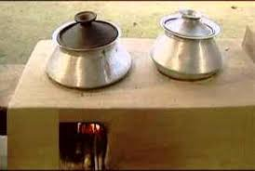
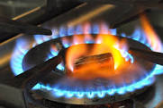
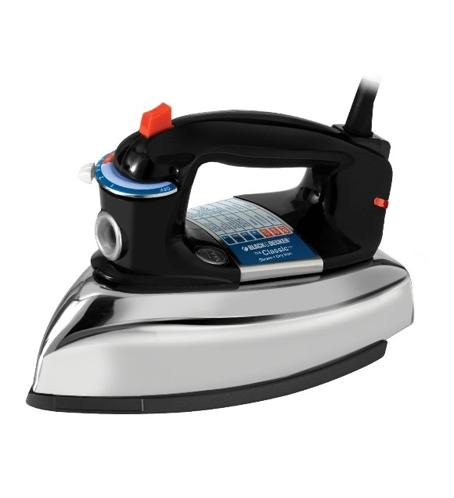
আজকের পাঠ
তাপ শক্তির ব্যবহার

Slide 8
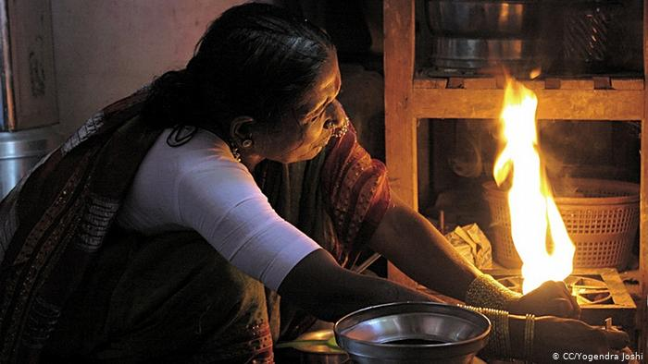
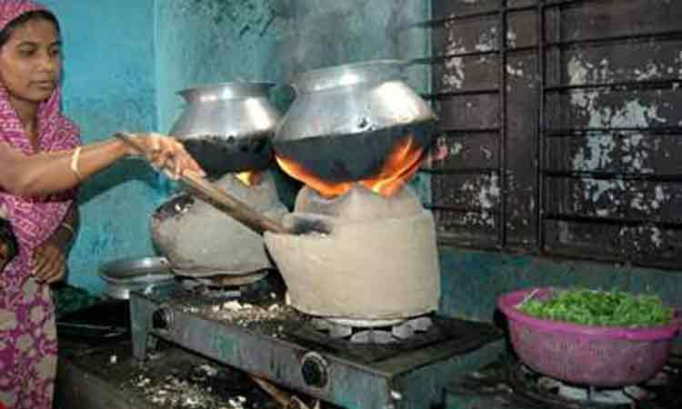
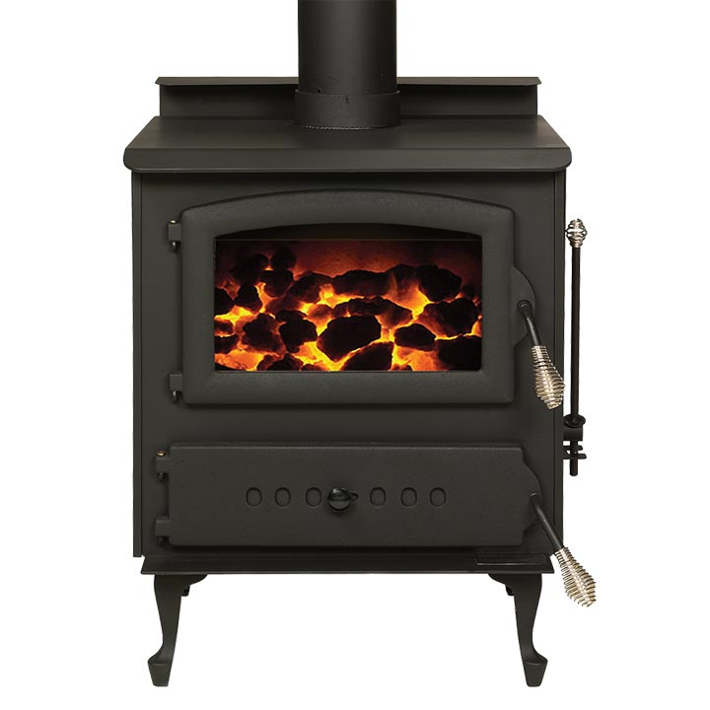
ছবিতে কী দেখতে পাচ্ছ ?
আগুন
কাঠের চুলা
কয়লার চুলা
তাপ শক্তি
কাঠ, কয়লা এগুলো পুরে তাপ উৎতন্ন হয়।

Slide 9
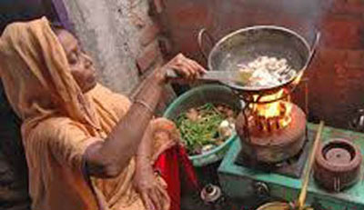
ছবিতে কী দেখতে পাচ্ছ ?
কেরোসিনের চুলা
উন্নত চুলা
গ্যাসের চুলা
তাপ শক্তি
কেরোসিনের চুরা, গ্যাসের চুলা এগুলো তাপ শক্তির উৎস।

Slide 10
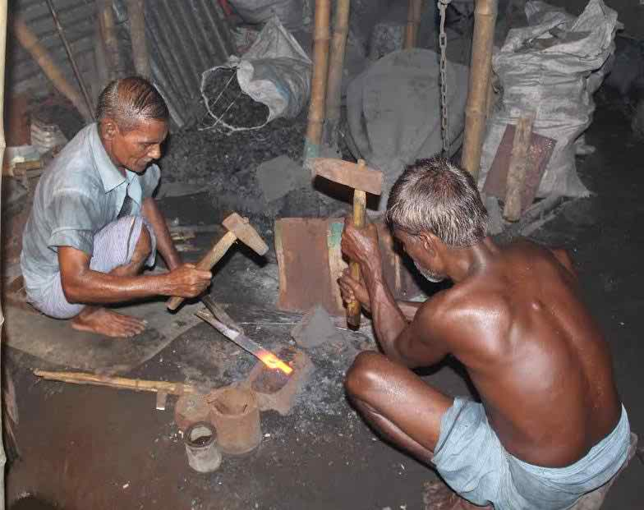
তাপ শক্তি কোন জিনিষকে গরম করতে সহায়তা করে

Slide 11
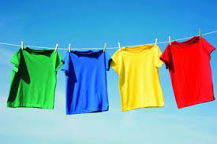
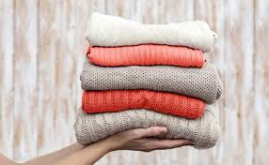
খাবার রান্না করতে ,কাপড় শোকাতে, শরীর গরম করতে তাপ শক্তি ব্যবহার করা হয়

Slide 12
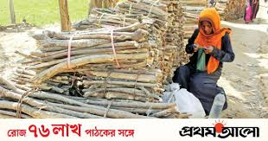
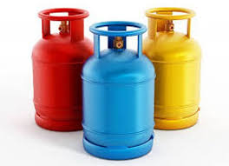
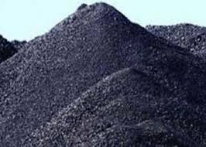
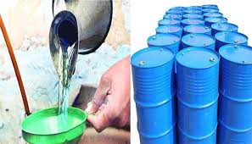
কাঠ, কয়লা ,তেল ,গ্যাস ইত্যাদি জ্বালিয়ে আমরা তাপ পেয়ে থাকি

Slide 13
ছবিতে কী দেখতে পাচ্ছ ?
সূর্য তাপের শক্তিশালী
উৎস।সূর্য পৃথিবী জল
,স্থল বায়ু গরম রাখে।
সূর্য

Slide 14
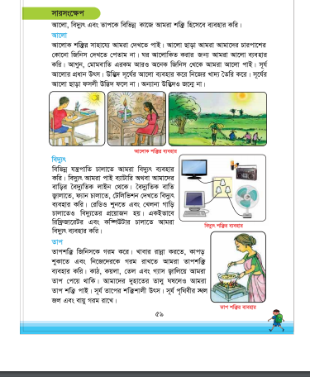
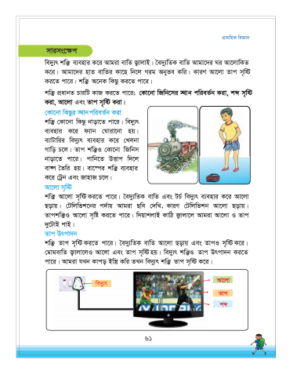
বইয়ের সাথে সংযোগ স্থাপন

Slide 15
একক কাজ
কোন কোন পদার্থ জ্বালিয়ে আমরা তাপ পেতে পারি
উত্তর: কাঠ, কয়লা ,তেল ,গ্যাস ইত্যাদি

Slide 16
দলীয় কাজ
আমরা কোন কোন কাজে তাপ শক্তি ব্যবহার করি
উত্তর :
খাবার রান্না করতে ,কাপড় শোকাতে, বিদ্যুৎ উৎপাদন করতে তাপ শক্তি ব্যবহার করা হয়

Slide 17
মূল্যায়ন
শূন্যস্থান পূরণ কর
১।তাপশক্তি জিনিসকে ----------------করে।
২।রান্না করতে আমরা -----------------শক্তি ব্যবহার কর
৩।সূর্য তাপের--------------------------উৎস।
৪।দুই হাতের তালু--------------আমরা তাপ পাই।
গরম
তাপ
শক্তিশালী
ঘষলে

Slide 18
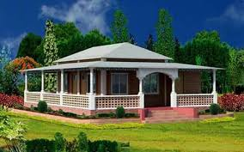
বাড়ীর কাজ
তাপ সৃষ্টি করতে পারে এমন ৩টি উৎসের নাম বাসায় বসে লিখবে।

Slide 19
সকলকে ধন্যবাদ

